Slide 1





城市低空经济空间展示平台
汇报人：Kimi AI
时间：2025/08/04

Slide 2

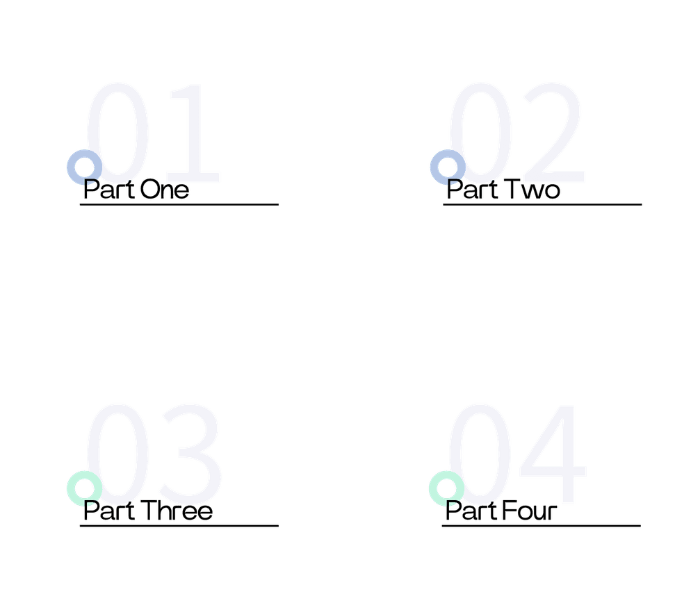
立题与底座
系统工程能力
七大功能模块
联动与收尾

Slide 3

01
立题与底座

Slide 4

AI+GIS驱动的低空经济空间分析平台
项目定位
核心理念
面向武汉超大城市低空经济场景，构建AI+GIS驱动的城市经济空间分析与低空航线仿真平台，实现从二维地图到三维立体空间的完整表达。
不是做一张武汉地图，而是将低空无人机观测、城市经济活力、商圈与人口消费纳入同一套可交互、可扩展的工程系统，完成空间分析闭环。

Slide 5





武汉城市复杂性
武汉作为超大城市，商圈、枢纽、产业带空间关系复杂，亟需精细化空间治理工具支撑低空经济决策。
平台升级方向
低空经济分析需求
从传统看地图升级为看低空经济运行，聚焦武汉单一研究范围，避免省级数据分散，提升分析精度。
低空经济发展需对空域、建筑、商业、人流进行联合分析，现有工具难以同时表达低空运行与经济空间双重维度。
低空经济与城市空间治理双重需求

Slide 6

七大模块构建完整分析能力体系
技术底座设计
模块体系架构
平台包含1个门户首页、7个专题模块和统一工作台，涵盖空间总览、三维城市、经济活力、商圈识别、人口消费、经济动态、低空数据七大核心能力。
采用Vue 3 SPA架构，Leaflet二维分析与Cesium三维仿真双引擎驱动，开放空间数据与仿真经济数据形成完整演示闭环，模块可独立演进。

Slide 7
01
02
展示层
分析层
Vue 3 + Vite + TypeScript + Leaflet + Cesium，构建二三维一体化交互界面。
活力模型、商圈聚类、时序动态、航线优化四大核心算法模块独立封装。
03
04
服务层
数据层
gisDataService实现API优先、Mock回退双通道，保障答辩离线可用。
边界、道路、建筑、DEM、POI、仿真专题、航线七类数据分层管理。
四层架构支撑真实业务系统搭建

Slide 8




空间底座数据
武汉边界、道路、建筑、DEM等开放空间数据已接入，构成平台基础地理框架。
专题仿真数据
武汉多源数据体系与统一口径说明
POI商业、人口消费、经济动态、无人机航线等仿真数据支撑专题分析与低空仿真。
数据口径统一
开放数据与仿真数据复现城市感知分析流程，智眼类数据为指标体系参考，非生产数据来源。

Slide 9
02
系统工程能力

Slide 10

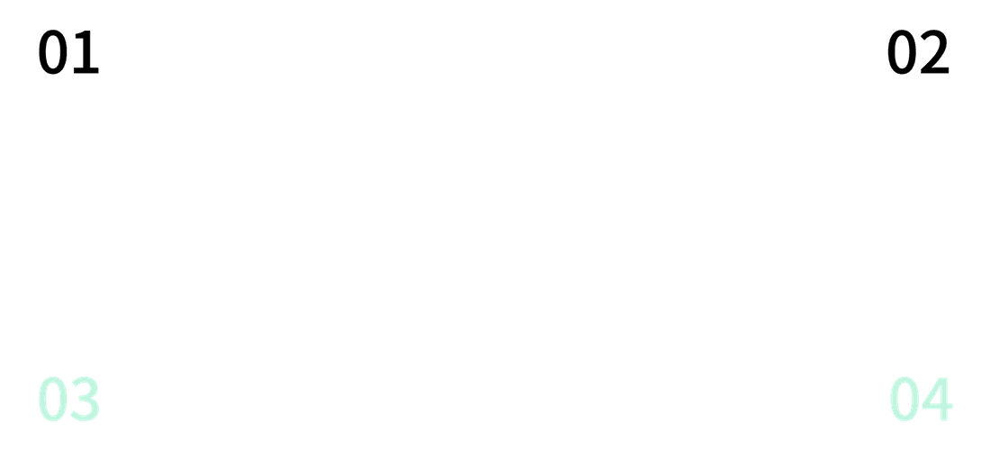
统一工作台实现七模块协同操作
界面分区设计
分析任务流
顶部信息栏、全局上下文条、分析任务条、左侧导航栏、主内容区、底部状态栏六区协同。
模型、识别、路径任务支持RUN、OK、固化三态流转，模拟真实业务工作流。
全局状态同步
演示价值
useGisRouterSync双向同步13个以上URL参数，改一次筛选七个模块同上下文联查。
选江汉区后切换模块，区域条件保持不变，体现跨模块分析上下文一致性。

Slide 11

图层体系支撑全链路空间分析
统一图层管理
LayerCatalog实现八类图层统一语义管理，涵盖数据源、指标、规则与单位定义，支撑全市、行政区、点选1km、框选四种空间分析模式。
分级渲染与导出
建筑视口瓦片加zoom分级渲染，道路Canvas分级加仿真连通补全，支持PNG、Markdown、SVG多格式成果导出。

Slide 12
03
七大功能模块

Slide 13


核心入口
门户首页构建平台第一印象
设置进入平台与查看三维场景双主按钮，引导用户快速进入空间分析工作流。
视觉主题
天际线、航线、热力节点构成主题视觉，融合武汉智眼副标语，传递低空经济空间分析定位。
团队展示
项目成员施贞如、李星靓信息面板，门户加工作台双层结构适合答辩开场立题。

Slide 14

空间总览聚合武汉经济空间一张图
多源叠加能力
支持DEM、建筑、道路、POI、热力、经济活力六类图层叠加，区域KPI实时聚合，提供分析、对比、全局三种模式。
底座复用设计
overviewRegionStats实现区域统计与POI过滤复用，截图与Markdown报告一键导出，作为后续全部专题分析的空间底座。

Slide 15


三维城市立体表达低空运行环境
立体空间表达
建筑信息查询
工程容错设计
Cesium白模建筑加经济着色渲染，时钟驱动三维航路动画，预设商圈、CBD、低空航线三种视角。
点选建筑查看活力指数与商业类型，可视化建筑高度约束，服务低空场景理解。
WebGL失败降级机制确保其他模块正常演示，无第一人称跟随，沉浸式效果由预设视角实现。

Slide 16



四因子模型
分析输出
人流、POI、交通、无人机四类因子，权重滑条即时重绘加自动归一化。
750m格网、行政区TOP6排名、因子贡献拆解，多尺度呈现经济活力分布。
创新核心
工程实现
低空观测因子耦合经济活力模型
无人机作为精细尺度观测因子，质量达标可提升活力精度，与低空页双向联动。
normalizeWeights加vitalityModel纯函数模型，pushTask模拟异步分析任务。

Slide 17

聚类参数配置
支持聚类阈值、最小POI数、七类业态筛选，输出商圈面、置信度、人流与活力等级，实现商业空间结构识别。
对比与导出
A/B商圈对比分析联动人口消费评估，SVG结构图导出，poiDistrictClusters.ts实现聚类与模型结果合并。
空间聚类识别商圈结构与边界

Slide 18

人口消费提供需求侧空间依据
区域对比分析
A/B区域对比卡加地图点选，近6期人口、经济、活力三柱趋势图支撑决策。
分级设色展示
模块联动设计
人口密度与消费潜力分级设色，直观呈现需求侧空间分布特征。
月份与全局时间联动，支持从商圈页URL带参跳转，为低空配送、选址提供需求侧依据。

Slide 19



多周期热力播放
支持昼夜、周内、节假日三种周期的小时级热力播放，历史切片与准实时流数据结合，固定人流车流融合指标。
峰值定位与同步
24小时曲线峰值定位加A/B日期对比，时间槽位与gis.timeSlotIndex全局同步，实现从空间分布到时间演化的延伸。
小时级热力揭示经济时空演化规律

Slide 20

经济场景驱动无人机航线设计
航线元数据
航线列表展示质量、高度、速度、覆盖、状态等结构化元数据，支持地图叠加显示。
五类经济场景
夜间商圈、枢纽物流、产业园、江滩文旅、应急五类场景航线，绑定真实低空经济任务。
模型联动开关
参与活力、商圈模型开关控制，UavRoute结构化元数据加Mock、API统一读取。

Slide 21





双目标优化低空航线路径方案
三策略优化
量化指标体系
安全巡航、覆盖优先、效率优先三种策略，支持经济锚点贴合与路径平滑简化，兼顾经济与安全双目标。
预计航程、时长、覆盖率、风险、航程变化五项指标可量化评估，optimizeRouteWaypoints纯前端算法实现。

Slide 22
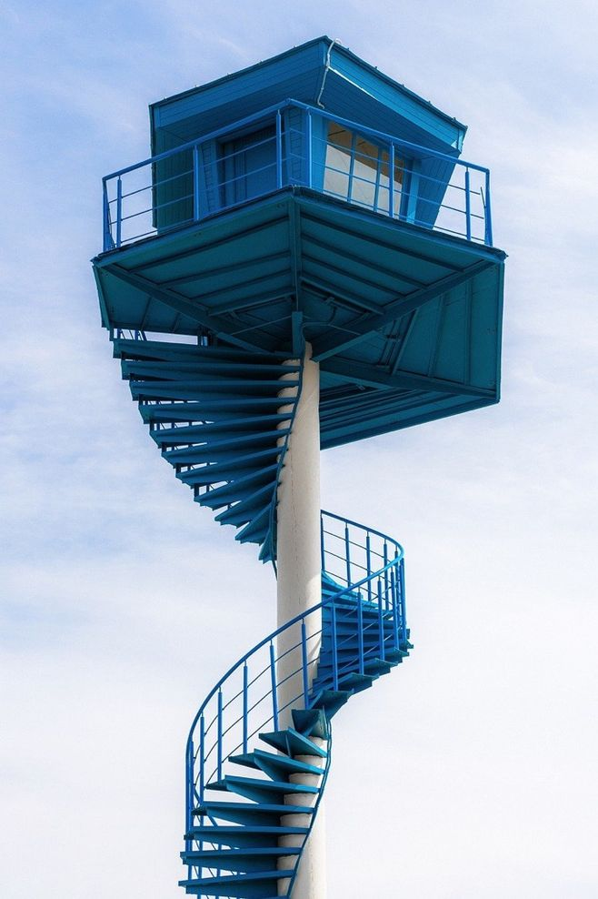
真实影像叠加
航线真实影像底图加SVG航迹、航点、飞机模型动画，场景感远超纯线稿展示。
航拍影像仿真构建低空场景闭环
云处理流程
交互控制
接入、重建、AI识别、服务发布四阶段低空云处理，完整模拟遥感数据生产链路。
播放暂停加进度条控制，侧栏Leaflet同步Marker显示飞行状态。
跨页联动
UavRoute.imageUrl支持跨页带坐标跳转三维、活力模块，形成分析闭环。

Slide 23
04
联动与收尾

Slide 24
空间定范围
分析层层递进
低空反哺模型
空间总览作为底图确定分析范围，为后续专题模块提供统一空间上下文。
经济活力融入低空观测因子，商圈识别联动热区复核航线，人口消费提供需求侧支撑，经济动态补充时间维度。
三维城市完成立体表达，低空观测补采加航线仿真反哺分析模型，全局gisState与URL参数贯穿全链路。
从底图到仿真的全链路分析闭环

Slide 25
接口设计支撑平滑接入真实服务
五类核心接口
双通道服务层
gisDataService连接Mock API端口8787与静态GeoJSON，API失败自动回退，答辩可离线进行，未来平滑接入PostGIS与模型服务。
命名空间api/v1/hubei/聚焦武汉市，涵盖元数据、空间POI、时序感知、低空航线、模型运行五类接口，详见前后端API连接设计文档。

Slide 26


创新工程双轴技术亮点总结
工程亮点一
创新亮点一
全局状态加URL可分享的分析上下文，13个以上参数跨页同步。
低空观测因子耦合经济活力模型，无人机从展示图层升级为分析因子。
创新亮点二
工程亮点二
经济场景驱动航线设计与优化，航线绑定真实低空经济任务。
统一gisDataService与图层Catalog，算法与UI解耦，任务队列加多格式导出。

Slide 27
核心演示流程
首页开场、空间总览底座、经济活力创新、商圈结构、时空规律、航拍仿真高潮、三维联动、总结八个环节。
时长分配方案
八分钟演示脚本与时长分配
5分钟版背景1分钟、核心3分钟、总结1分钟；8分钟版背景1分钟、架构1分钟、功能5分钟、总结1分钟。
操作要点
演示前启动5173前端，按脚本顺序预检，侧栏收起后截图更干净，突出创新点与工程实践。

Slide 28
成果总结与后续演进方向
三句成果总结
后续演进方向
面向武汉低空经济场景构建AI+GIS平台；创新上打通无人机观测、经济活力、商圈人口和时序动态形成分析闭环；工程上具备全局状态管理、API Mock双通道、模块化模型与任务工作流，已具备向真实后端平滑扩展的能力。
当前部分数据仍为仿真、三维以白模为主；后续接入PostGIS空间查询、合规三维城市数据与3D Tiles、低空航路规划与任务调度，持续完善平台能力。

Slide 29



汇报人：Kimi AI
时间：2025/08/04

